Slide 1
Повторительно – обобщающий урок по истории. 5 класс
Тема: Древняя Греция

Slide 2
Вопросы для 1 команды

Slide 3
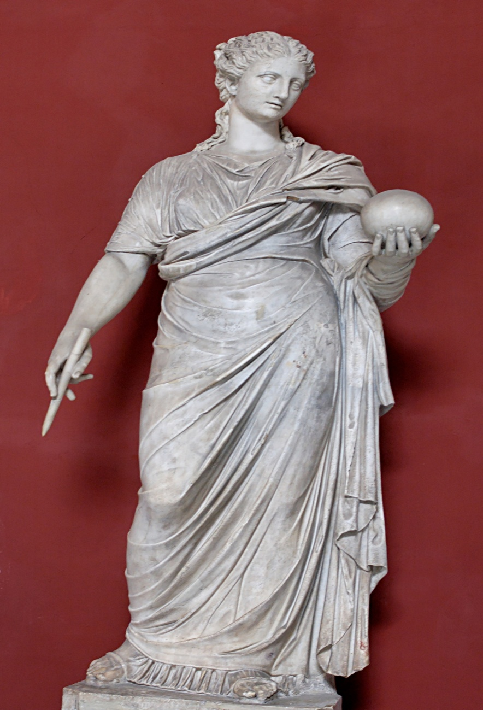
Богиня астрономии
У
Р
А
Н
И
Я

Slide 4
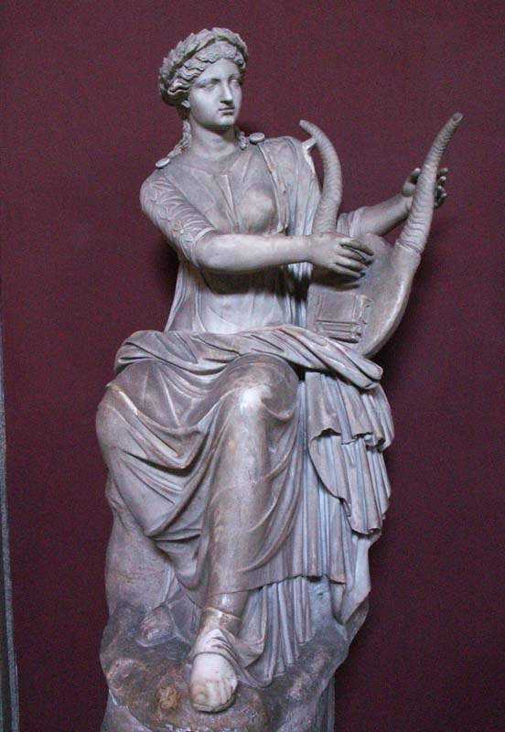
Богиня поэзии и музыки
Э
В
Т
Е
Р
П
А

Slide 5
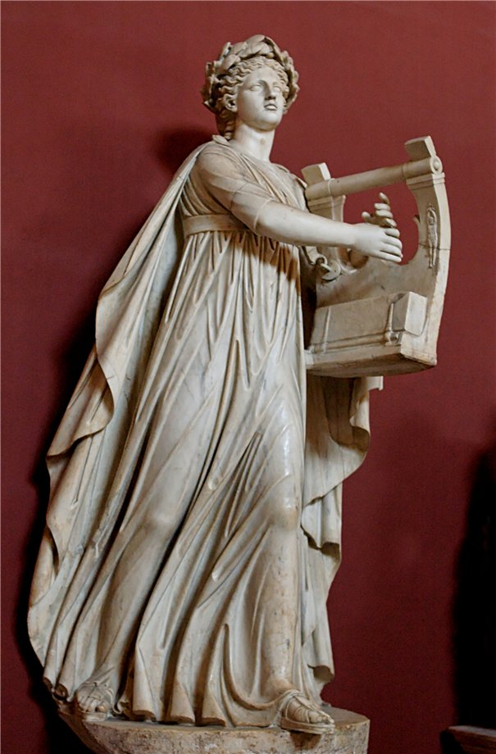
Богиня эпической поэзии и науки
К
А
Л
Ь
М
И
О
П
А

Slide 6
Вопросы для 2 команды

Slide 7
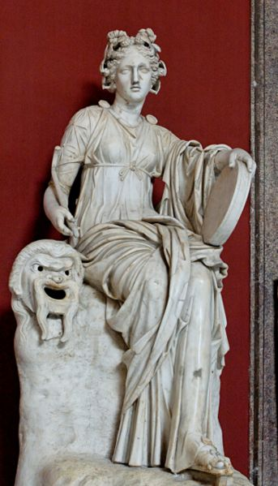
Богиня комедии
Т
А
Л
И
Я

Slide 8
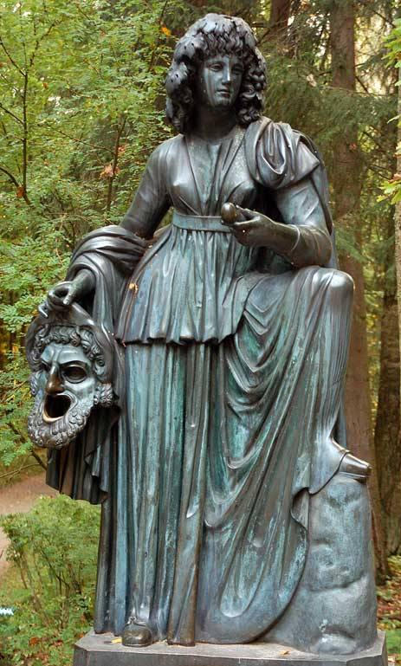
Богиня трагедии
М
Е
Л
Ь
П
О
М
Е
Н
А

Slide 9
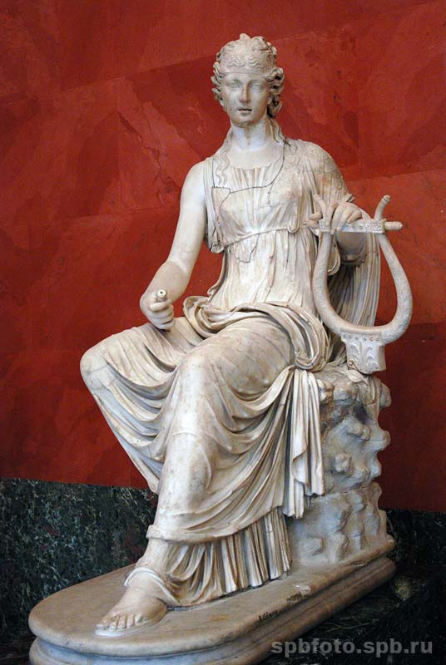
Богиня танцев и хорового пения
Т Е П С И Х О Р А

Slide 10
2. « Разминка для команд»

Slide 11
Вопросы для 1 команды

Slide 12
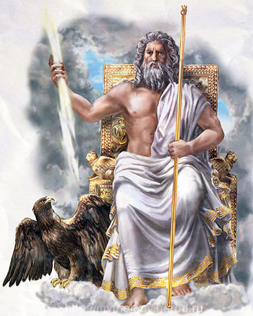
Бог земли и неба, царь богов и людей?
Зевс

Slide 13
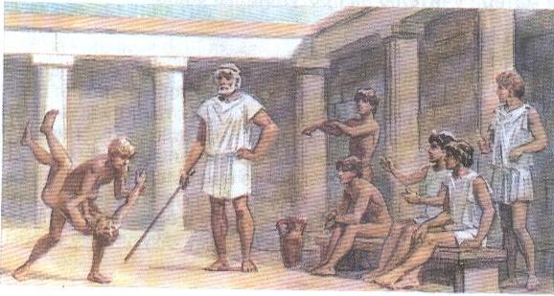
Школа в Афинах,
где занимались гимнастикой?
П
Е
Л
Е
С
Т
Р
А

Slide 14
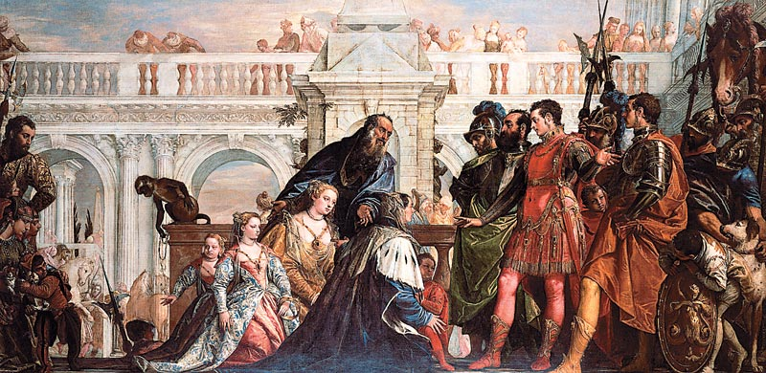
Царь совершивший завоевательный
поход в Азию?
Александр Македонский

Slide 15
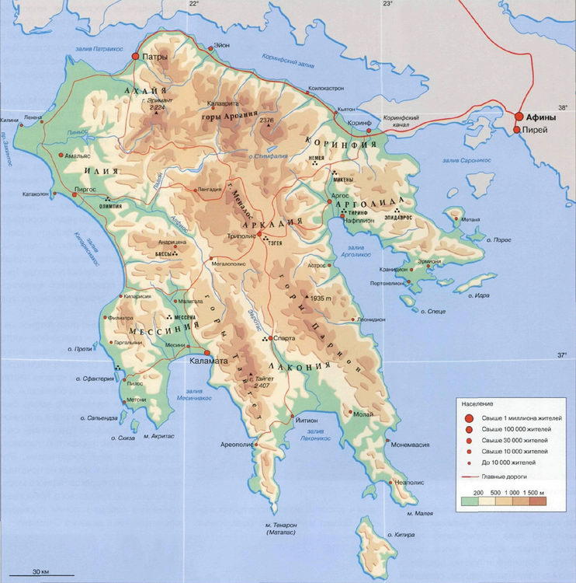
Название Южной части Греции?
П
Е
Л
О
П
О
Н
Н
Е
С

Slide 16
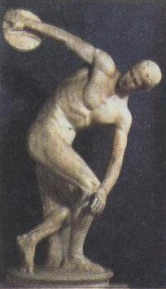
Автор скульптуры «Дискобол»?
М
И
Р
О
Н

Slide 17
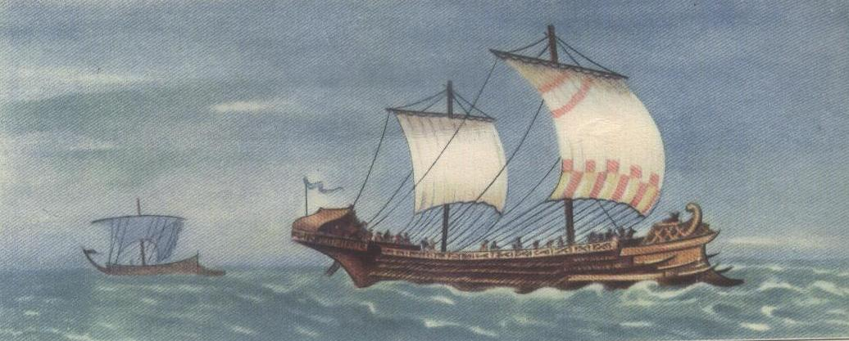
Название греческого судна?
Т
Р
И
Е
Р
А

Slide 18
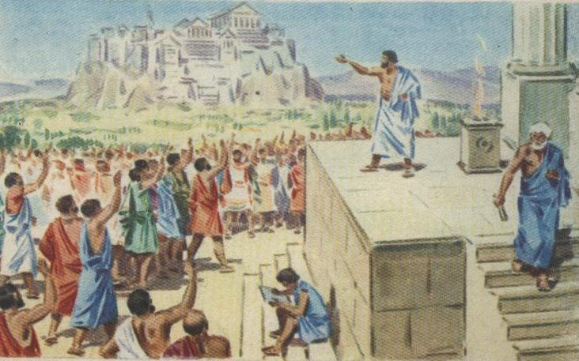
Высший орган власти в Афинах?
Народное собрание

Slide 19
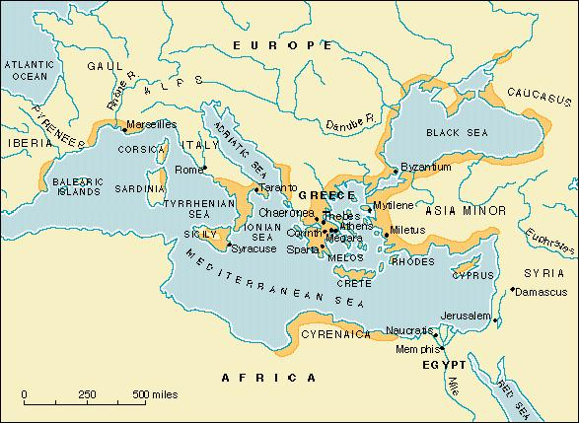
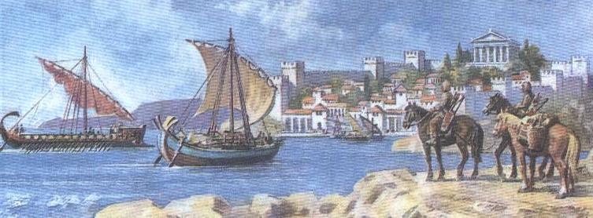
Поселение греков за морем?
Колония

Slide 20
Вопросы для 2 команды

Slide 21
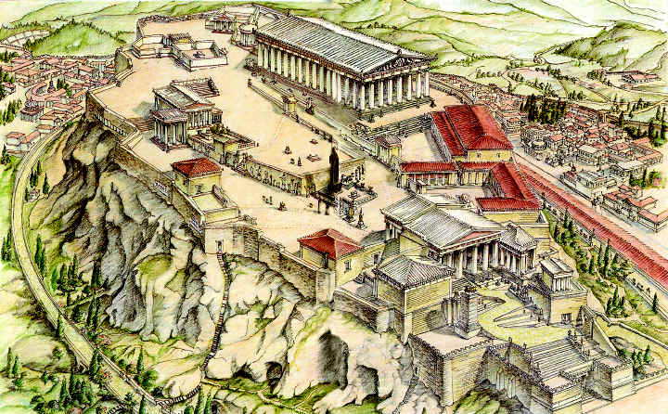
Возвышенная и укреплённая часть Афин, верхний город?
А
К
Р
О
П
О
Л
Ь

Slide 22
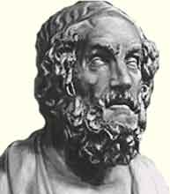
Создатель поэмы «Одиссея»?
Г
О
М
Е
Р

Slide 23
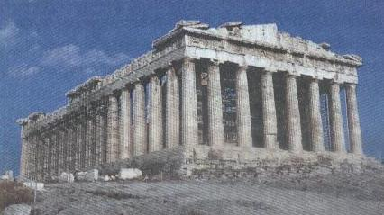
Храм богини Афины
Парфенон

Slide 24
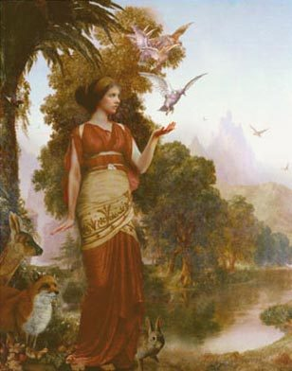
Богиня плодородия и земледелия?
Д
Е
М
Е
Т
Р
А

Slide 25
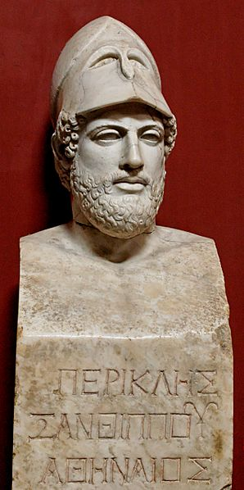
Деятель Афин, которого избирали 15 раз стратегом?
П
Е
Р
И
К
Л

Slide 26
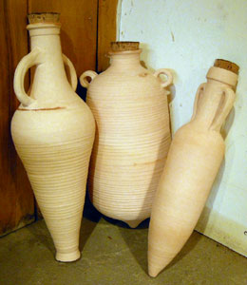
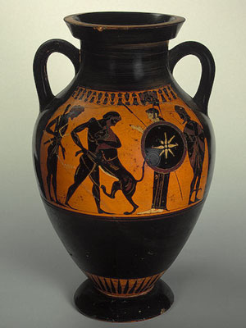
Сосуд для вина и масла?
А
М
Ф
О
Р
А

Slide 27
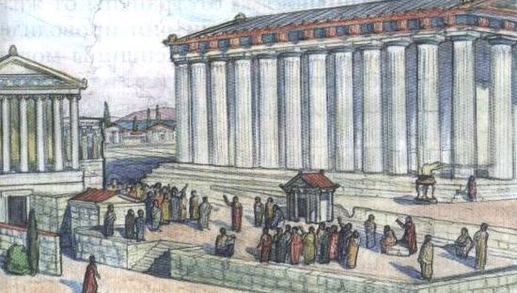
Власть народа в Древней Греции?
Демократия

Slide 28
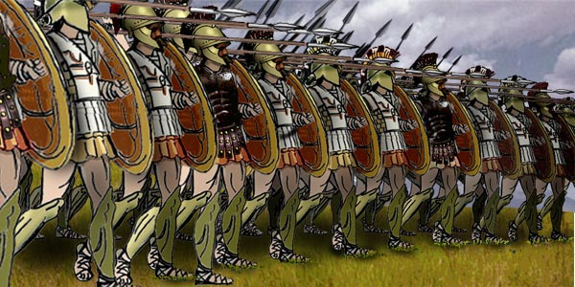
Построение войск у македонской пехоты?
ФАЛАНГА

Slide 29
3. История на карте и в рисунке.
С помощью карты и рисунка определите какое событие здесь изображено?
Расскажите об этом событии от лица его участника.

Slide 30
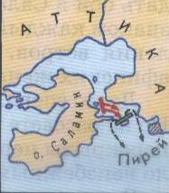
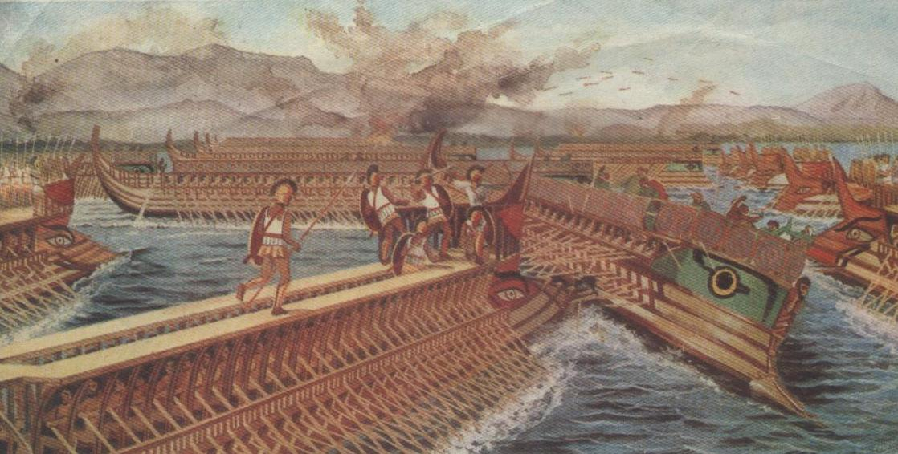
Задание для 1 команды

Slide 31
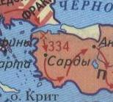
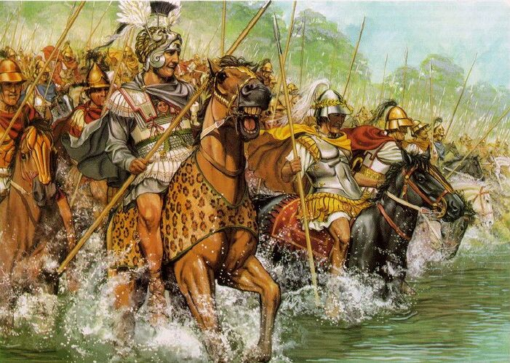
Задание для 2 команды

Slide 32
4. Историческая «путаница».

Slide 33
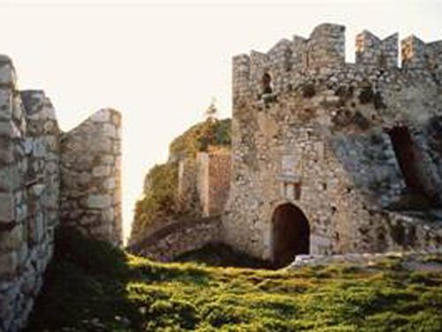
Задание для 1 команды:
Восточное побережье Греции омывается Ионическим, а западное Эгейским. Эгейское море усеяно многими островами. В южной части Греции находится самый большой остров – Пелопоннес.
В конце второго тысячелетия в Грецию вторглись греческие племена – дорийцев, что привело к подъёму хозяйства и культуры.
Юга- западная части Пелопоннеса называлась Мессения. В Мессении находиться греческое государство Спарта. Спартанцы занимались ремеслом. В городе был район Керамик. Здесь работали искусные ремесленники. Они делали разные сосуды. В Спарту приезжали чужеземцы. За соблюдением всех законов зорко следило Народное собрание

Slide 34
Ответ 1 команды
Ответ: Восточное побережье Греции омывается Эгейским морем, а западное побережье Ионическим. Эгейское море усеяно многими островами. В южной части Греции находится самый большой - остров Крит.
В конце второго тысячелетия в Грецию вторглись греческие племена – дорийцев, что привело к падению хозяйства и культуры Греции.
Юга - восточной части Пелопоннеса называлась Лаконика . В Лаконике находится греческое государство Спарта. Спартанцы были умелыми воинами. Район Керамик был в Афинах. Все другие занятия им запрещал закон. Чужеземцы в Спарту не приезжали – там нечего было смотреть. За соблюдением всех правил зорко следил Совет старейшин.

Slide 35
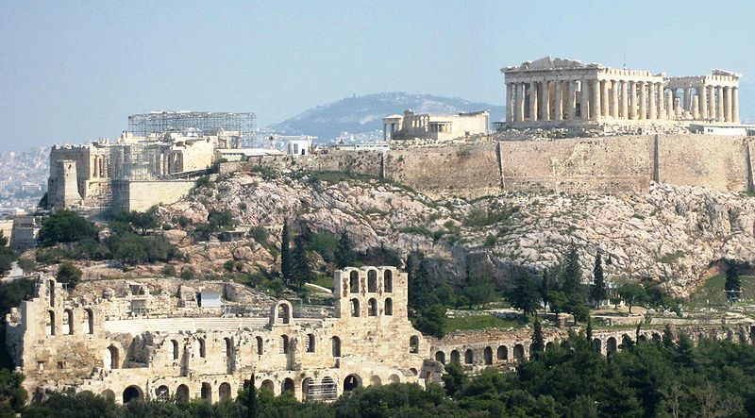
Задание для 2 команды:
Древний город Северной Греции - Афины. В 8 в. до н. э. городом правили Совет старейшин и 10 правителей. Власть в Афинах того времени принадлежала аристократам. Слово «аристократ» в переводе с греческого означает – свободный человек. Все жители Аттики считались гражданами.
Обработка земли в Греции не требовала тяжёлого труда. Греки сеяли главным образом пшеницу. В 500 –м году до н. э. знать избрала архонтом Солона. Он провёл преобразования в сельском хозяйстве, так как там больше всего использовали труд рабов. Положение их было тяжёлым. Рабов в Афинах называли илотами.
В IV веке до н.э. Греция приходив в упадок и попадает под власть Персии

Slide 36
Ответ 2 команды
Ответ: Древний город Средней Греции- Афины. В 8 в. до н. э. городом правили Совет старейшин и 9 правителей. Власть в Афинах того времени принадлежала аристократам. Слово «аристократ» означает – знатный человек. Все жители Аттики, кроме женщин и приезжих, считались гражданами.
Обработка земли в Греции требовала тяжёлого труда. Греки сеяли главным образом ячмень. В 594 –м году до н. э. знать и демос сообща избрали архонтом Солона. Он провёл преобразования в положении демоса и управлении и государством. В сельском хозяйстве меньше всего использовали труд рабов. Положение рабов не улучшилось. Рабов в Спарте называли илотами.
В IV в.до.н.э. Греция приходит в упадок и попадает под власть Македонии.

Slide 37
5. «Герои Эллады».
Ответьте на вопросы от первого лица?
Определите, кто изображён на скульптуре?

Slide 38
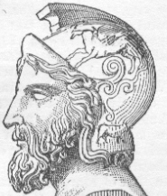
Задание для 1 команды
Кто изображен на бюсте?
Мильтиад

Slide 39
Какую должность вы занимаете в Афинах?
(Стратега)
Почему вас избрали на эту должность?
(Я опытный воин, знаю привычки персов).
В каком сражении вы принимали участие и против кого?
( В Марафонской битве, в 490г.до н. э., против персов).
Кто возглавлял войско персов?
(Дарий I).
Чем в военном отношении вас превосходили персы?
(У них была конница и лучники).
Почему вы решились на сражение?
(Персы отплыли на кораблях в беззащитные Афины).
Какую тактику вы использовали, чем закончилась битва?
(Сражение фалангой, греки победили)

Slide 40
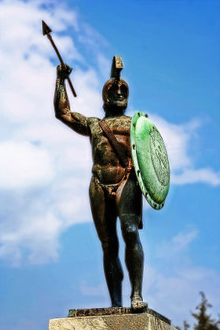
Задание для 2 команды
Кто изображен на скульптуре?
Леонид

Slide 41
Откуда вы и почему вас поставили во главе войска?
(я царь Спарты, а цари в Спатре командуют войском)
В каком сражении вы и ваше войско завоевало славу?
(У Фермопил)
Кто возглавлял войско персов?
(Царь Ксеркс)
Какое количество войск было у греков возле Фермопил?
(7 тыс.).
Почему вы потерпели поражение?
( Нашелся предатель)
Почему 300 спартанцев осталось сражаться зная, что сражение будет проиграно?
(В Спарте воин покинувший своё боевое место становился предметом насмешек и лишался всех прав).
Чем закончилось сражение? (Спартанцы все погибли)

Slide 42
6. Исторический «зоосад»
В каких мифах греки изображали этих животных?

Slide 43
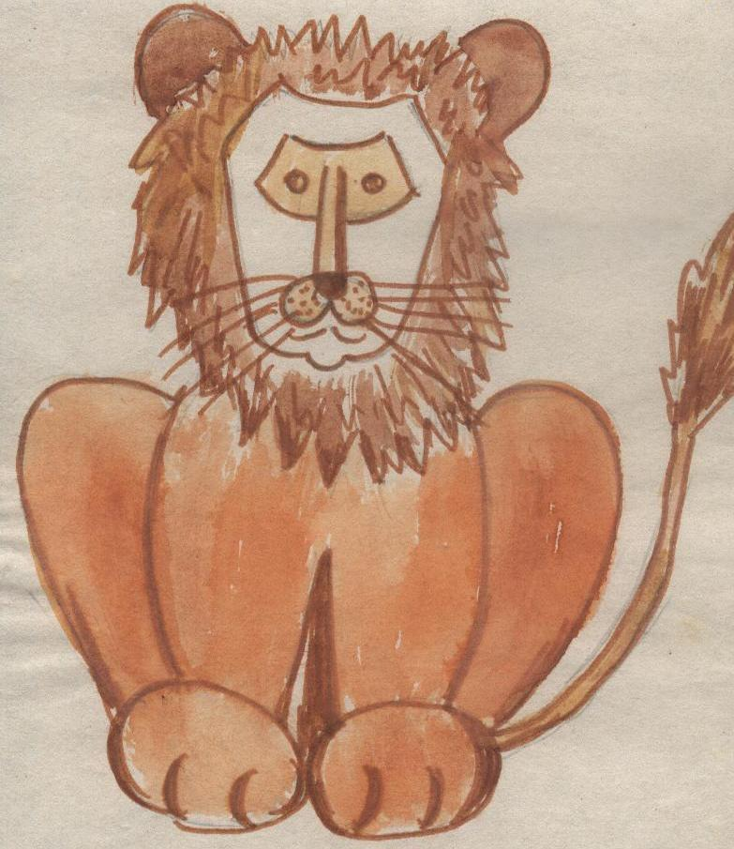
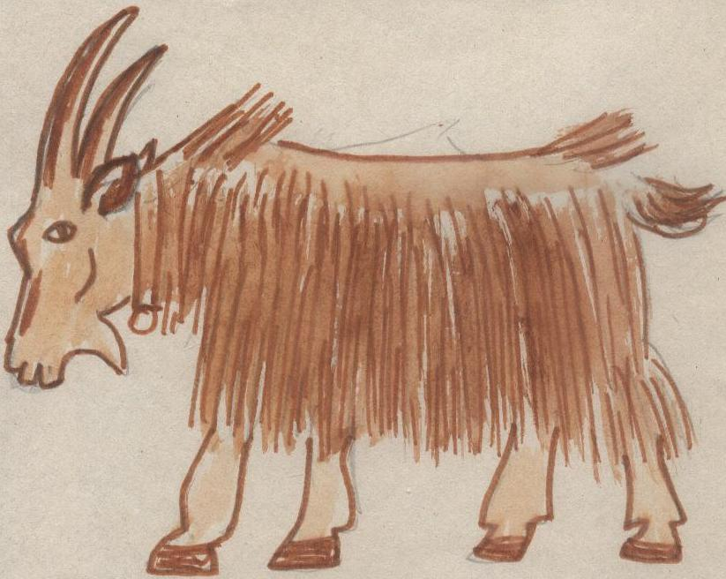
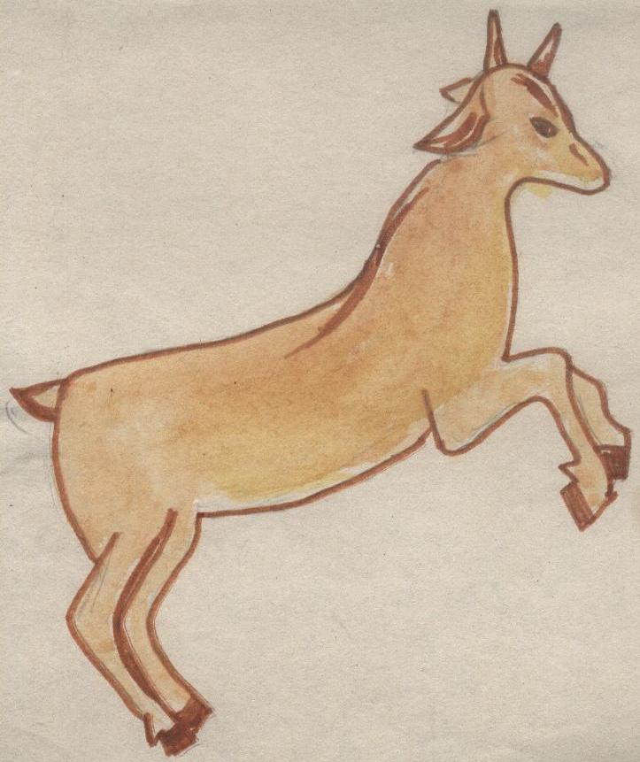
Задание для 1 команды

Slide 44
Ответ 1 команды
Геракл победил немейского льва.
Богиня Артемида изображена с ланью.
Танцы в честь бога Диониса в шкурах козлов.

Slide 45
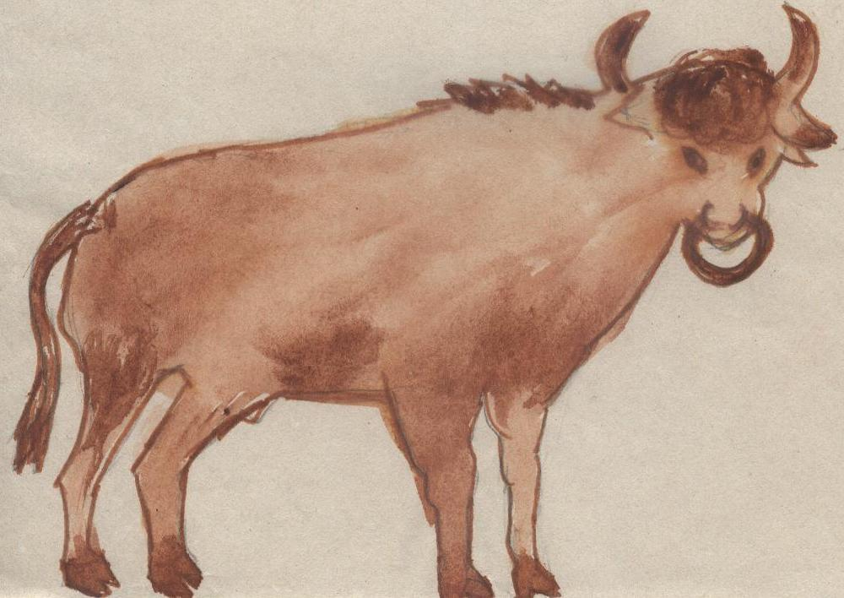
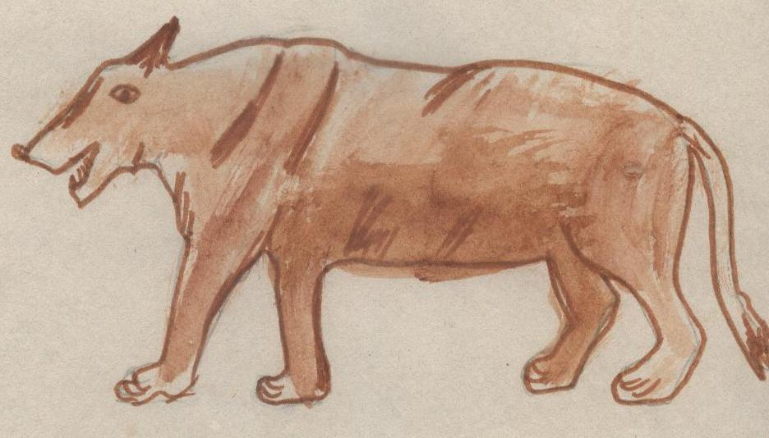
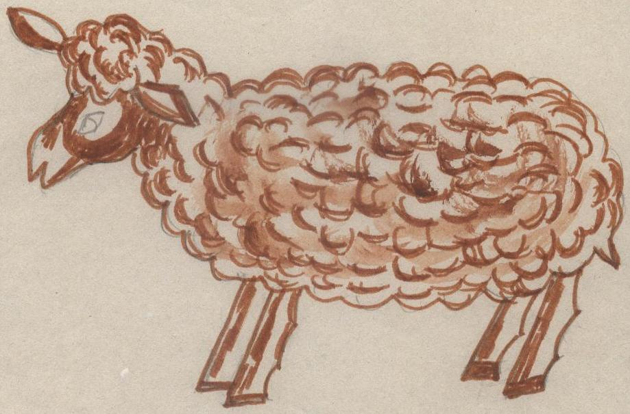
Задание для 2 команды

Slide 46
Ответ 2 команды
Авгиевы конюшни, которые вычистил Геракл.
Ясон пахал на быках, Ясон похитил золотое руно. Циклоп Полифем пас овец.
Собака Аргус узнавшая Одиссея после путешествия. Цербер – охраняет вход в подземное царство.

Slide 47
7. Экскурсия в Музее вещей
Проведите экскурсию одной вещи, употребив, где нужно, «крылатое выражение».

Slide 48
Задание для 1 команды
Шляпа и сандалии с крылышками.
Яблоко.
Зеркальце и ткань.

Slide 49
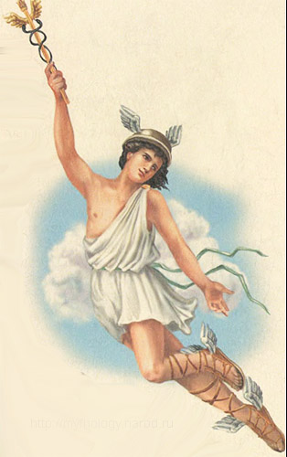
Гермесу – богу почтового дела.

Slide 50
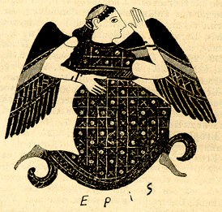
«Яблоко раздора» – было брошено богиней ссоры и раздора, Эридой. Она его бросила, поссорив Геру, Афину и Афродиту, со словами: «Прекраснейшей», начав Троянскую войну.

Slide 51
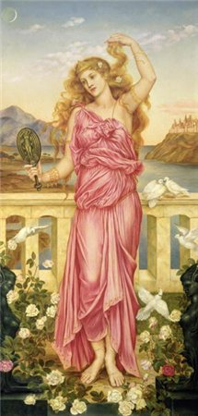
Афродите- богине красоты и любви

Slide 52
Задание для 2 команды
Клубок ниток и меч.
Mолот и наковальня.
Маска и сандалии

Slide 53
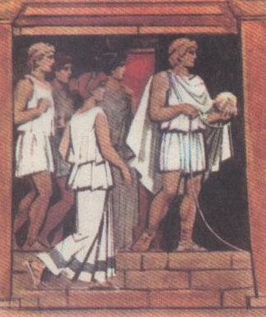
«Нить Ариадны»- Ариадна дала Тессею клубок ниток, чтобы вывести путников из пещеры.

Slide 54
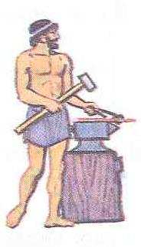
Гефест – бог кузнечного дела.

Slide 55
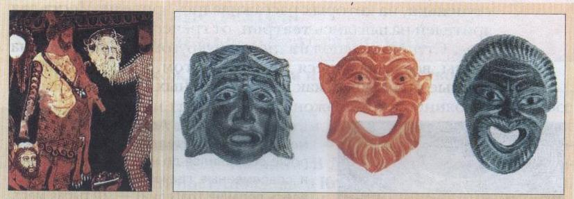
Актерам в театре надевали маски, а чтобы они казались выше надевали на ноги сандалии на толстой подошве

Slide 56
8. Воображаемое путешествие.
Совершите воображаемое путешествие
(по рисункам) в прошлое Древней Греции.
Определите:
-- Где вы побывали?
-- Что увидели?
-- С кем встретились?

Slide 57
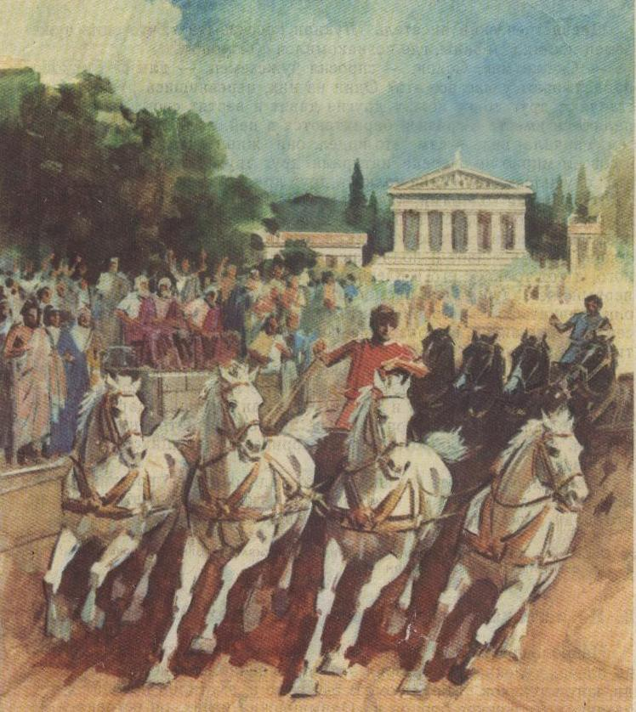
Задание для 1 команды

Slide 58
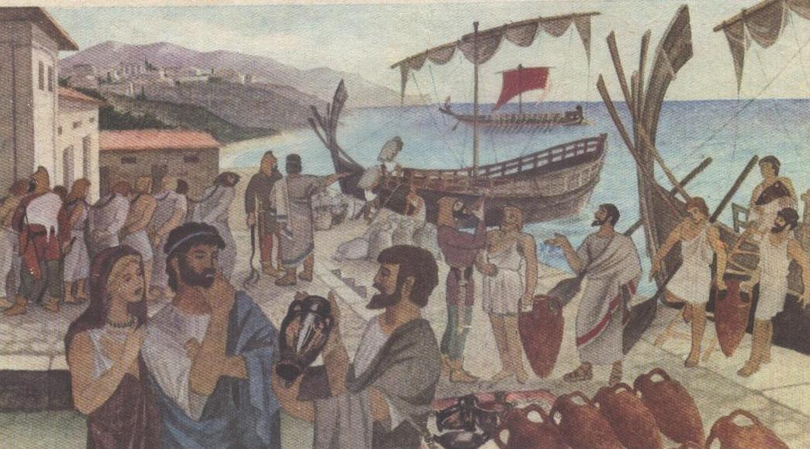
Задание 2 команде.

Slide 59

Подведение итогов урока
Выставление оценок.
Вручение олимпийских медалей по номинациям:
«Самый умный»,
«Самый культурный»,
«Самый эрудированный»,
«Знаток мифов»,
«Самый сообразительный»,
«Знаток исторических фактов».

Slide 60
Составить секвейн со словом: Греция.
Например:
Греция
Чудесная, культурная, могущественная,
Живет, воюет, развивается,
процветает
Античная страна.

